Slide 1
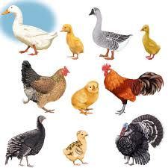
Птахівництво

Slide 2
Зміст:
Що це таке?
Птахівництво на українських землях
Птахівництво в Україні
Використання
Малюнки

Slide 3
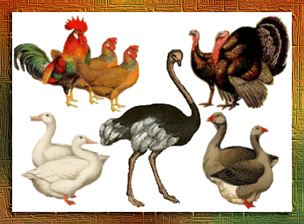
Що це таке?

Slide 4
Птахівни́цтво — галузь сільськогосподарського виробництва, основним завданням якої є розведення, вирощування, утримання, годівля птиці, застосування механізації, автоматизації, проведення ветеринарної профілактики з метою одержання продукції птахівництва. Птахівництво є найбільш скороспілою галуззю тваринництва, яка при порівняно незначних затратах праці й кормів дає за короткий час високоякісну продукцію (доросла птиця, молодняк птиці, інкубаційні та харчові яйця, продукти забою та переробки, пух та пір'я тощо),послід, що широко використовується не тільки в харчовій промисловості, а й у парфумерній, мікробіологічній промисловості та медицині.

Slide 5
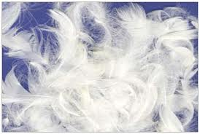
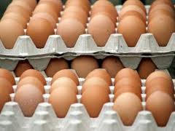

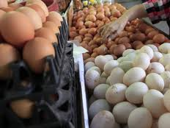

Slide 6
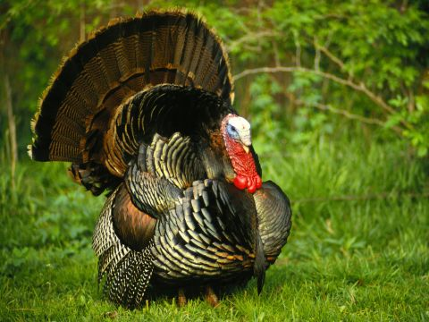
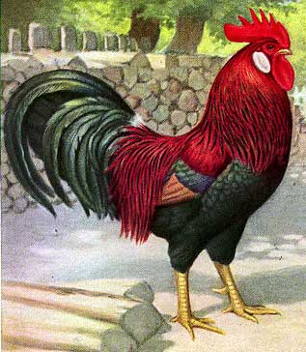
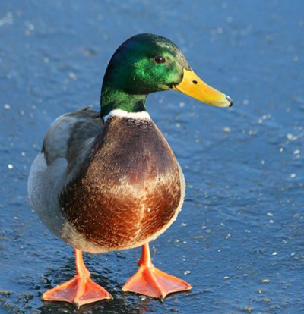
Птахівництво розвинене в усіх регіонах. Розводять гусей, курей, індиків.

Slide 7
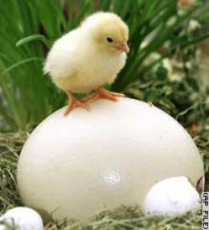
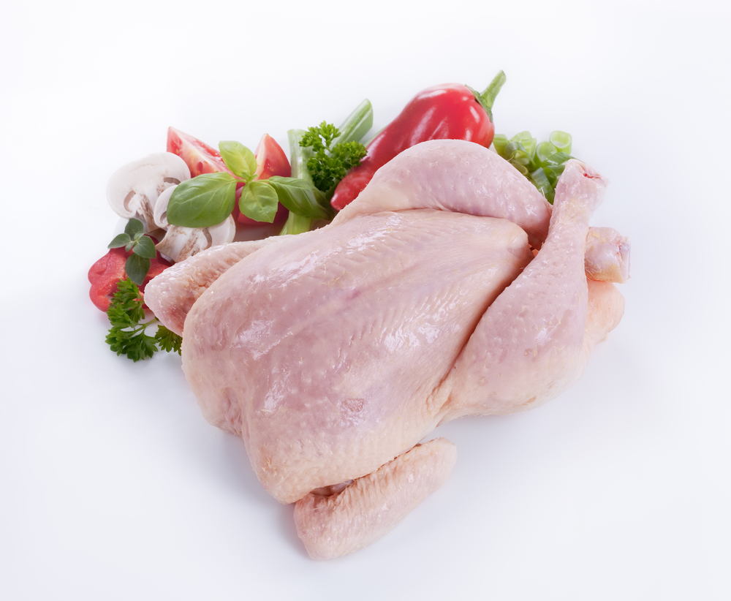

У сучасному птахівництві існують дві галузі : виробництво яєць і вирощування птахів на м’ясо.

Slide 8
На фабриці, що займається виробництвом яєць,самок утримують у приміщенні без вікон. Змінюючи режими штучного освітлення , їм створюють «світлові дні» необхідної тривалості.

Slide 9
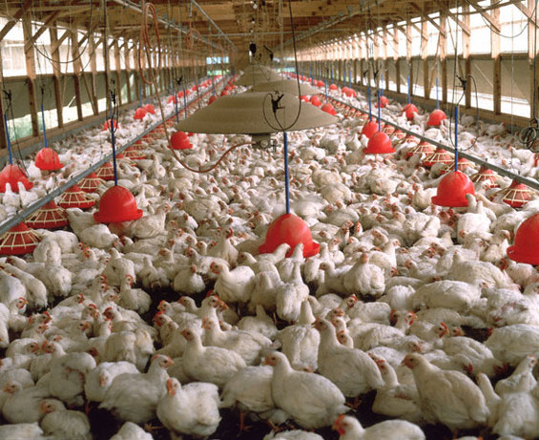

Slide 10
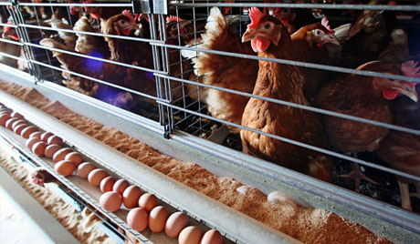
Курок утримують у спеціальних клітках,що полегшує збір яєць.

Slide 11
На фабриках з виробництва м’яса вирощують бойлерів. Так називають птахів. Що можуть за короткий час набрати велику масу тіла за рахунок нарощування м’язової тканини. У самок бройлерів,запліднених самцями, збирають яйця. З них після трьох тижнів витримування в інкубаторі вилуплюються курчата. Курчат бойлерів годують спеціальною харчовою сумішшю. Мине два місяці , і вони набудуть маси 1,5кг.

Slide 12
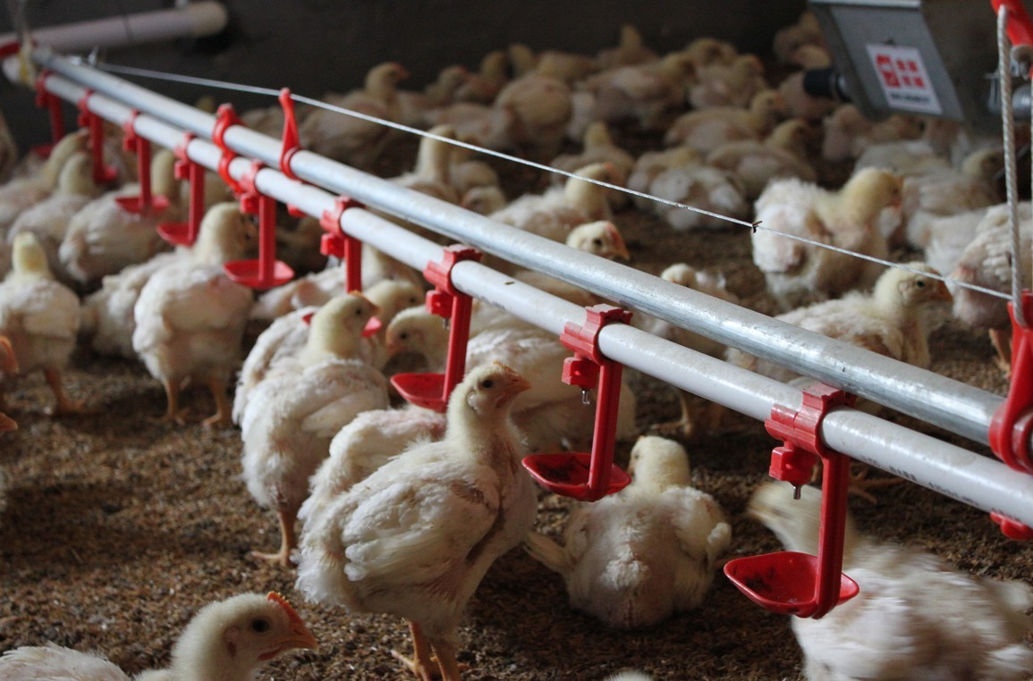

Slide 13
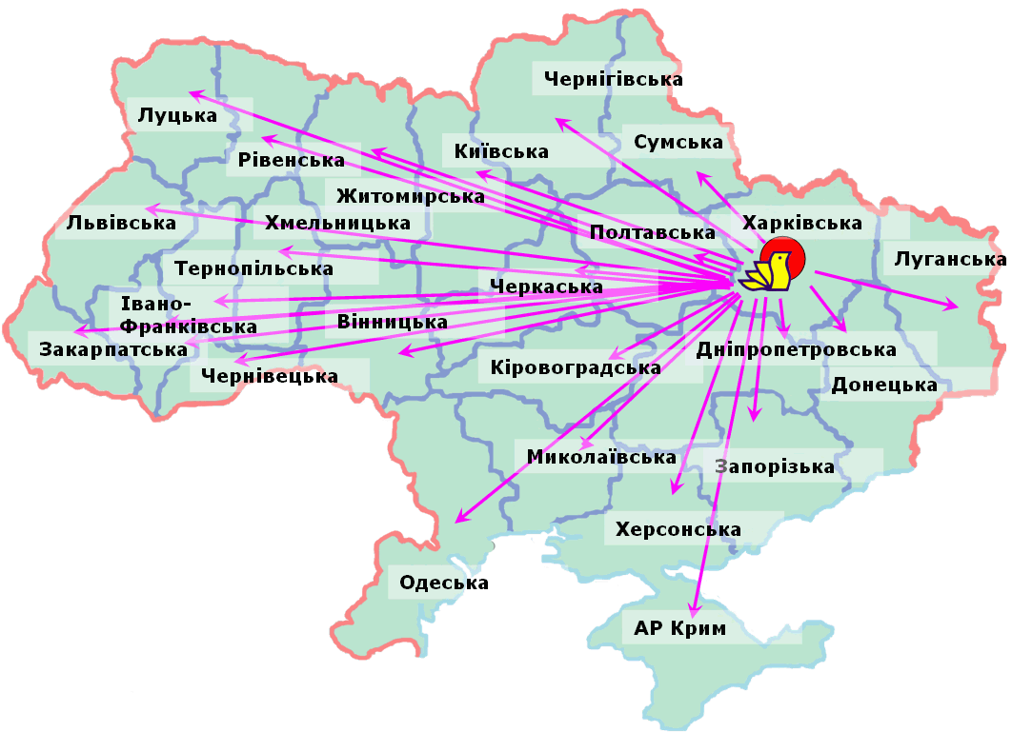
Птахівництво на українських землях

Slide 14
Птахівництво було здавна широко розвинене на всіх укр. землях, особливо в Галичині, на Правобережжі й на Кубані.
Свійська птиця до колективізації давала добрі прибутки селянам, зокрема тому, що її легко було збувати, а тримати могло й найбідніше господарство. Перед першою світовою війною в Україні годували близько 70 млн, по війні до 50 млн свійських птахів. Хоч годівля була екстенсивна, проте продукти птахівництва — яйця, м'ясо та пір'я, були важливим продуктом вивозу, бо селяни їх мало споживали. Перед першою світовою війною з 9 українських губерній щороку за кордон вивозили близько 70 млн яєць, що становило майже половину вивозу з усієї Російської Імперії. З Галичини у 1929 — 30 pp. вивезено 30 000 т яєць.

Slide 15
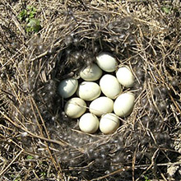
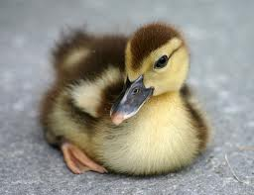

Slide 16

Птахівництво в Україні

Slide 17
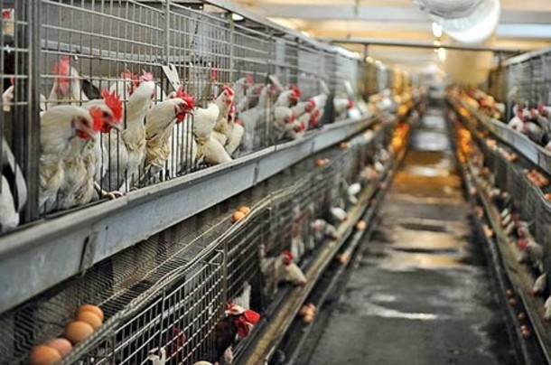
Птахівництво в Україні можна поділити на два умовних підрозділи. Перший – це промислове птахівництво (великі, середні та невеликі птахофабрики), інкубаторно-птахівничі підприємства, селянські та фермерські господарства і кількість їх досягає 330. Другий – це особисті підсобні господарства громадян.

Slide 18
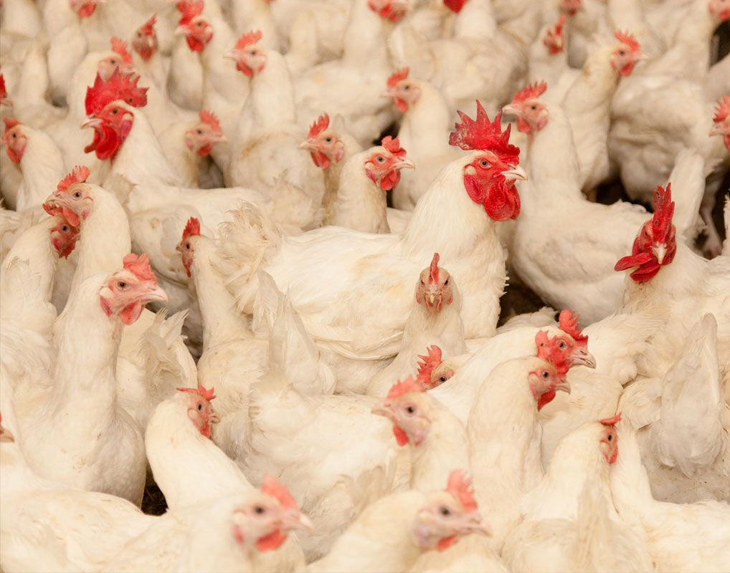
Використання

Slide 19
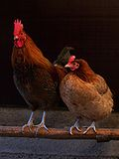


Птах | Дикий пращур | Використання | Зображення
Курка | Банківський півень | м'ясо, пір'я, яйця, прикраси, шкіра
Качка | Мускусна качка | м'ясо, пір'я, яйця
Ему | Ему | м'ясо, шкіра, масло

Slide 20



Гуска | Сіра гуска | м'ясо, пір'я, яйця
Павич | Павич | м'ясо, пір'я, прикраси, озеленення
Лебідь- шипун | Лебідь- шипун | пір'я, яйця, озеленення

Slide 21



Страус | Страус | м'ясо, пір'я, яйця, шкіра
Сизий голуб | Сизий голуб | м'ясо, пір'я, прикраси
Домашня індичка | Дика індичка | м'ясо, пір'я

Slide 22
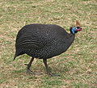


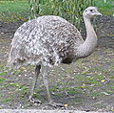
Цесаркові | Цесарка | м'ясо, боротьба зі шкідниками
Фазан звичайний | Фазан звичайний | м'ясо
Золотий фазан | Золотий фазан | м'ясо, в основному декоративне
Нанду | Нанду | м'ясо, шкіра, масло, яйця,

Slide 23
Малюнки

Slide 24
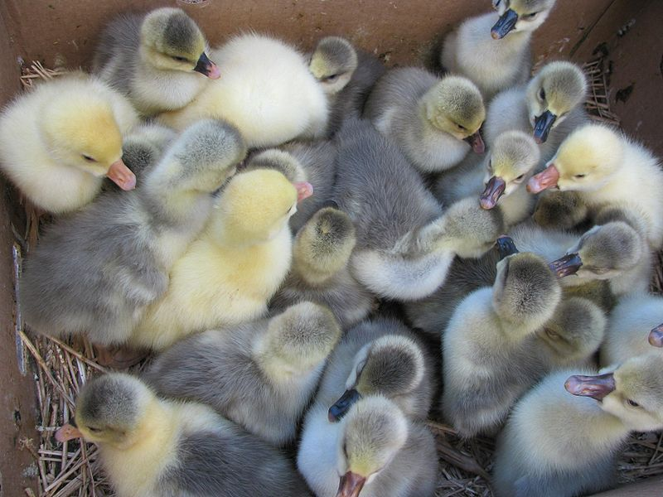

Slide 25
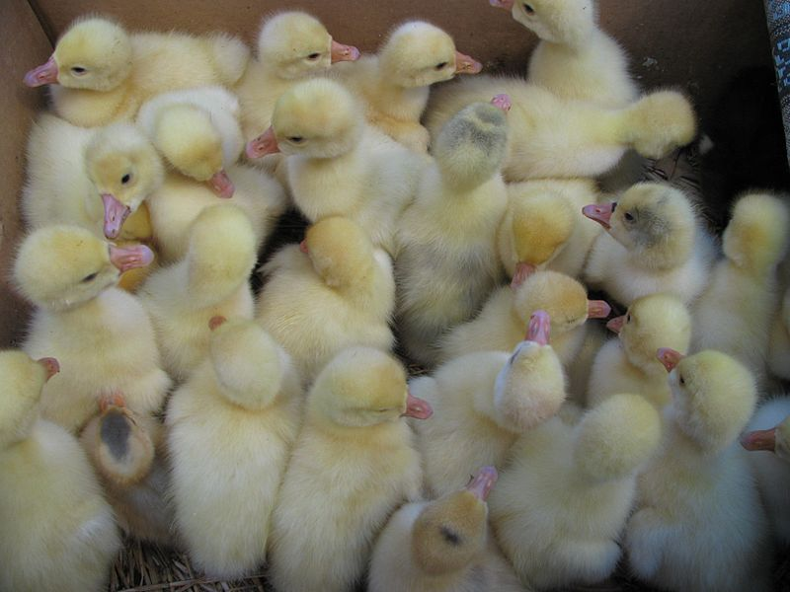

Slide 26
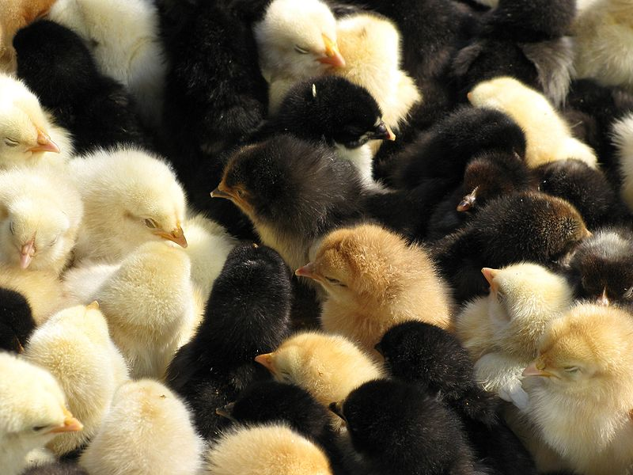

Slide 27
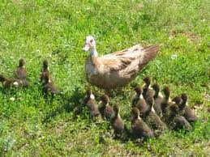

Slide 28
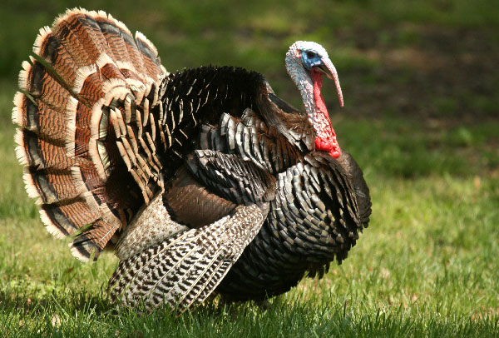

Slide 29
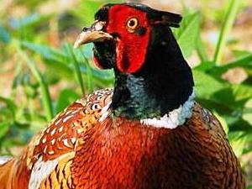

Slide 30
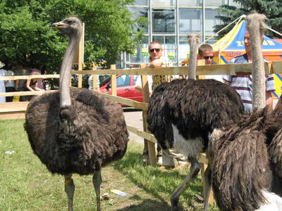

Slide 31
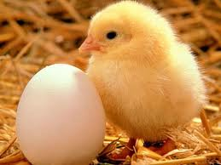

Slide 32
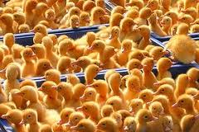

Slide 33
